Slide 1
Сочинение-описание по картине В.Д. Поленова «Золотая осень»
7 класс

Slide 2
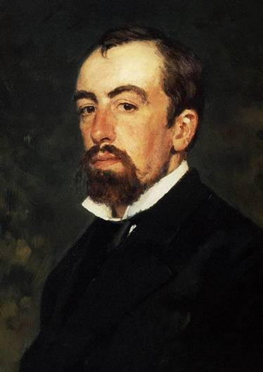
Василий Дмитриевич Поленов

Slide 3
В.Д. Поленов - живописец и театральный художник, архитектор и музыкант, во многих отношениях выступал как новатор.Родился Василий Дмитриевич Поленов в Петербурге 20 мая (1 июня) 1844 года в культурной дворянской семье. Его отец - Дмитрий Васильевич Поленов, сын академика по отделению русского языка и словесности, - был известным археологом и библиографом. Мать будущего художника, Мария Алексеевна, урожденная Воейкова, писала книги для детей и занималась живописью. Способности к рисованию были свойственны большинству детей Поленовых, но наиболее одаренными оказались двое: старший сын Василий и младшая дочь Елена, ставшие впоследствии настоящими художниками.

Slide 4
Пейза́ж (фр. Paysage, от pays — страна, местность) — жанр изобразительного искусства(а также отдельные произведения этого жанра), в котором основным предметом изображения является первозданная, либо в той или иной степени преображённая человеком природа.

Slide 5
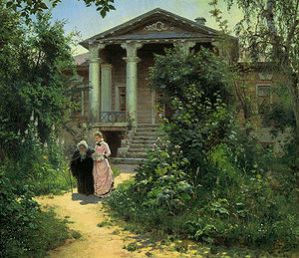
«Бабушкин сад», 1878 г.

Slide 6
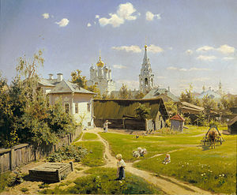
«Московский дворик», 1878 г.

Slide 7
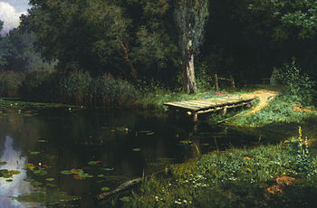
«Заросший пруд»,1879 г.

Slide 8
«Золотая осень» Поленова - символ русской природы. Поленов сумел передать красоту осени, как никто другой в русском искусстве.

Slide 9
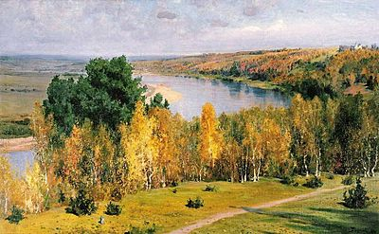
«Золотая осень», 1893 г.

Slide 10
«Как мне хотелось бы показать Вам нашу Оку, - писал Поленов в 1914 году Константину Коровину. - Ведь мы с Вами первые открыли ее красоту и выбрали место для жительства». Многие годы жизни на берегу Оки не разочаровали художника в ее красотах. Поленов продолжал нежно любить эту природу и прежде всего за разлитую в ней гармонию. Он запечатлевает Оку в различные времена года, в различных ее состояниях, давая настоящую летопись ее жизни, полную поэзии и глубокой правды: «Ранний снег», «Летом на Оке», «Золотая осень», «Осень на Оке близ Тарусы».

Slide 11
Как писать сочинение-описание?
1. Внимательно рассмотрите картину.
2. Постарайтесь уловить, понять настроение,
которое передал художник.
3. Прислушайтесь к себе: какие чувства вызывает у вас
картина?
4. Определите тему и основную мысль вашего
сочинения. Озаглавьте его.
5. Составьте план.
6. Соберите материал по картине.
7. Подберите цитату из стихов А.С.Пушкина, И.А.Бунина, Ф.И.Тютчева, А.А.Фета.

Slide 12
8. Помните, главное - передать своё отношение к картине , найти свои слова: яркие, эмоциональные, помогающие зрительно представить то, что изобразил художник.
9. Избегайте ненужных повторов, используйте синонины, например: художник, автор картины, живописец;
изобразил, показал, передал;
картина, репродукция картины, произведение живописи.

Slide 13
План:
Художник и его картина.
Осенний день.
Деревья в чудесном наряде.
Лесная река.
Моё отношение к картине.

